Slide 1
El pensamiento filosófico
Unidad 1

Slide 2
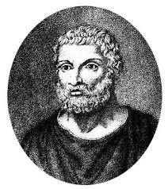
LA RACIONALIDAD HASTA LA REVOLUCIÓN CIENTÍFICA
En el siglo VI a.c la distinción entre filosofía y ciencia no era tan precisa como lo es en la actualidad.
Los primeros filósofos fueron también los primeros científicos:
Tales de Mileto, además de ser el primer filósofo conocido, predijo un eclipse de sol y cultivó las matemáticas –como se puede ver por el teorema que lleva su nombre-.
La diferencia fundamental entre la filosofía y la ciencia radicaba en el objeto que estudiaban:
La filosofía se ocupaba de la totalidad, de la realidad como un todo.
Las ciencias se ocupaban de áreas específicas, de parcelas de realidad: los números, las figuras geométricas, los astros, etc.
Sin embargo, el instrumento utilizado para estudiar estos objetos diferentes era el mismo: la razón, sin tener en cuenta los sentidos (dado que se pensaban que no eran de fiar). Valoración negativa de la percepción sensible
https://www.youtube.com/watch?v=ifjbo-RyfNE

Slide 3
LA RACIONALIDAD HASTA LA REVOLUCIÓN CIENTÍFICA
Las relaciones entre la ciencia y la filosofía se mantuvieron dentro de esas mismas líneas hasta la llamada “revolución científica” (siglos XVI-XVIII), es decir, de Copérnico a Newton.
A partir de esta época, para estudiar la naturaleza se comenzó a utilizar el “método experimental”, utilizando la observación, tratando de explicar racionalmente los hechos observados (frente a la desconfianza en los sentidos de los griegos)
CAMBIO EN LA CONCEPCIÓN DE RACIONALIDAD

Slide 4
LA RACIONALIDAD tras LA REVOLUCIÓN CIENTÍFICA
CONSECUENCIAS:
Desconfianza en las “intuiciones” para interpretar la realidad.
Se incrementa el valor de la observación. Se pasa de sistemas especulativos a hipótesis de trabajo sujetas a revisión continua y basadas en la observación.
Nuevo criterio de verdad.
Se pasa de la deducción (desde Parménides) a la inducción.
La expresión de la realidad se matematiza. La ciencia moderna necesita predecir con exactitud los fenómenos.
Las ramas del conocimiento se independizan, aunque mantienen relación.

Slide 5
la filosofía a través de su historia
ACTIVIDAD:
Lee y subraya los contenidos más importantes del punto 03: La filosofía a través de su historia (Páginas 013-015)
Elabora un breve esquema/resumen de los contenidos en tu cuaderno.

Slide 6
Actividad grupal
5 grupos: exposición de una de las etapas filosóficas resumida.
Cada grupo expondrá en 10-15 minutos su tema, con información adicional a la del libro, ejemplos y turnos de preguntas.
Todos los miembros del grupo deben tener la misma importancia en la presentación.
Se debe utilizar material de apoyo (power point…)
Se debe realizar una línea del tiempo conjunta.
LA CORRECTA REALIZACIÓN DE LA ACTIVIDAD SUPONDRÁ ELIMINACIÓN DE MATERIA PARA EL EXAMEN.

Slide 7
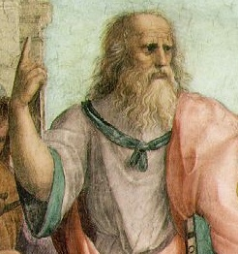
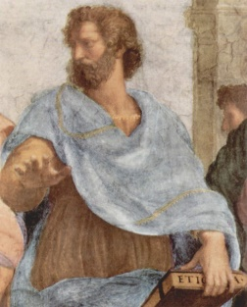
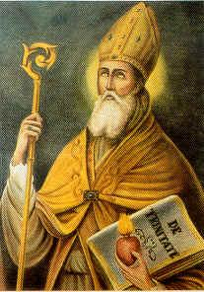
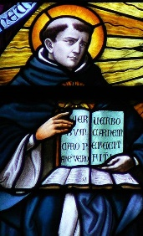
AUTORES IMPORTANTES (I)
Platón
(427-347 a.c.)
Aristóteles
(384-322 a.c.)
Filosofía antigua
(S. VI a.c. – S. IV d.c.)
Filosofía Medieval
(S. V - XV d.c.)
San Agustín de Hipona
(354-430 d.c.)
Santo Tomás de Aquino
(1225-1274 d.c.)

Slide 8
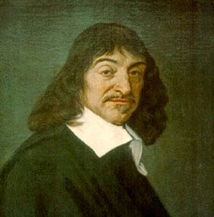
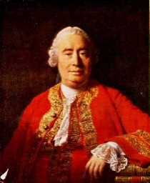
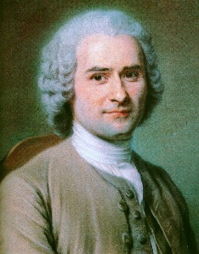
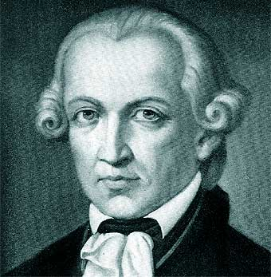
AUTORES IMPORTANTES (II)
Filosofía Moderna
(S. XVI-XVIII)
René Descartes
(1596-1650)
David Hume
(1711-1776)
Jean-Jacques Rousseau
(1712-1778)
Immanuel Kant
(1724-1804)

Slide 9
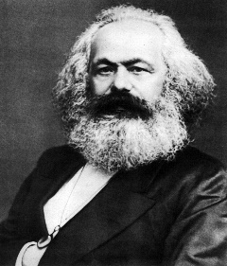
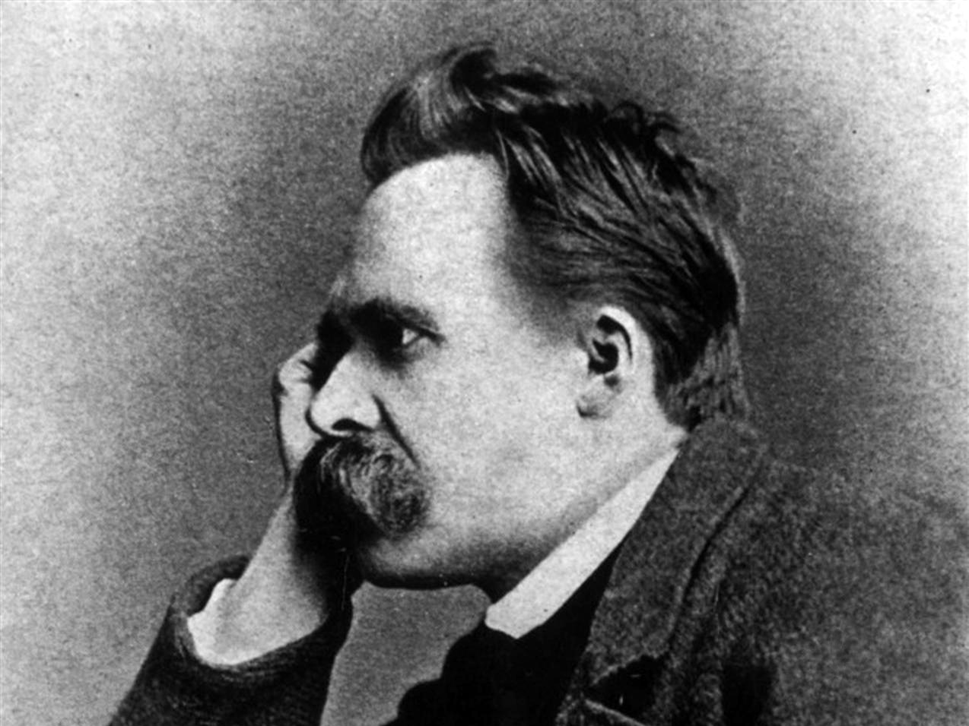
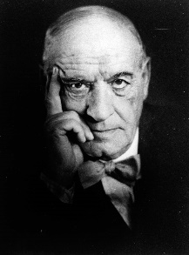
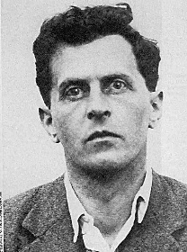
AUTORES IMPORTANTES (iii)
Filosofía Contemporánea
(S. XVIII-act)
Karl Marx
(1818-1883)
Friedrich Nietzsche
(1844-1900)
José Ortega y Gasset
(1883-1955)
Ludwig Wittgenstein
(1889-1951)

Slide 10
texto
"El hombre que no tiene ningún barniz de filosofía va por la vida prisionero de los prejuicios que derivan del sentido común, de las creencias habituales en su tiempo y en su país, y de las que se han desarrollado en su espíritu sin la cooperación ni el consentimiento deliberado de la razón (...). La filosofía debe ser estudiada, no por las respuestas concretas a los problemas que plantea, puesto que, por lo general, ninguna respuesta precisa puede ser conocida como verdadera, sino más bien por el valor de los problemas mismos; porque estos problemas amplían nuestra concepción de lo posible, enriquecen nuestra imaginación intelectual y disminuye la seguridad dogmática que cierra el espíritu a la investigación; pero, ante todo, porque ante la grandeza del universo que la filosofía contempla, el espíritu se hace a su vez grande, y llega a ser capaz de la unión con el universo que constituye su supremo bien".
(B. Russell, Los problemas de la filosofía)
https://www.youtube.com/watch?v=xBQsb35Zafg

Slide 11
Sentido de la filosofía
Para entender adecuadamente el sentido de la filosofía habrá que analizar sus características fundamentales, relacionándolas con las del conocimiento científico.
CONOCIMIENTO DE TODO CUANTO HAY
El conocimiento científico es regional, sectorial. Se ocupa de partes, de áreas de la realidad. Se ocupa, por ejemplo, de los astros (Astronomía), de los seres orgánicos (biología), del movimiento (física), etc.
Además, cada vez la ciencia está más especializada, lo que contribuye a que la ciencia evolucione a la velocidad que lo hace.
La filosofía, sin embargo, es universal. No parcela la realidad, sino que se preocupa por “todo cuanto hay”.
CONOCIMIENTO CRÍTICO
El conocimiento científico es crítico, aunque limitado, porque necesita apoyarse en unas hipótesis que no somete a crítica. No se cuestiona si existe o no la realidad, ni si el método que utiliza permite conocer la realidad tal como es.
La filosofía, por su parte, tiene un nivel crítico más profundo, dado que renuncia a apoyarse en ningún supuesto, en ninguna verdad que no haya aceptado previamente.

Slide 12
Sentido de la filosofía
CONOCIMIENTO RADICAL
La ciencia se ciñe a los hechos. Los estudia tratando de prever lo que va a ocurrir y, si es posible, modificarlo. Por eso los conocimientos científicos son aprovechables y su perspectiva es superficial, dado que no quiere conocer en profundidad lo que las cosas son en comparación con la filosofía.
La perspectiva de la filosofía al enfrentarse con la realidad es más radical. Intenta descubrir los problemas últimos, indagar hasta el conocimiento más profundo.
CONOCIMIENTO FUNDADO
El conocimiento científico posee el rigor del razonamiento deductivo y además sus conclusiones se confirman por medio de experimentos.
Las afirmaciones filosóficas, sin embargo, no se pueden contrastar con la realidad con un experimento. Sin embargo, las teorías han de ser fundadas, han de estar basadas en argumentos, fundamentarlas, dando razones sobre ellas.

Slide 13
Sentido de la filosofía
AMOR AL SABER
El conocimiento científico es intersubjetivo, global y transmisible. Aunque también provisional (las teorías científicas cambian con el tiempo).
La filosofía es, más que un saber, un “amor al saber”. Nunca se da por satisfecha. Siempre se cuestiona. Siempre se hace preguntas.
SABER CIENTÍFICO | SABER FILOSÓFICO
Regional / Sectorial (Química, Biología) | Universal (Toda la realidad)
Crítico (limitado: hipótesis) | Crítico (Ilimitado, radical)
Superficial (descripción de la realidad) | Radical (Problemas últimos, sentido de la realidad)
Rigor / Confirmación /Experimentación | Conocimiento fundado (no demostrable, pero fundamentado)
Global, Transmisible, Intersubjetivo, Provisional | Amor al saber

Slide 14
texto
“La minoría de edad estriba en la incapacidad de servirse del propio entendimiento, sin la dirección de otro. Uno mismo es culpable de esta minoría de edad, cuando la causa de ella no yace en un defecto del entendimiento, sino en la falta de decisión y ánimo de servirse con independencia de él, sin la conducción de otro. ¡Sapere aude! ¡Ten valor de servirte de tu propio entendimiento! (...). La mayoría de los hombres, a pesar de que la naturaleza los ha librado desde tiempo atrás de conducción ajena, permanecen con gusto bajo ella a lo largo de su vida, debido a la pereza y la cobardía. Por eso les es muy fácil a los otros erigirse en tutores. ¡Es tan cómodo ser menor de edad! Si tengo un libro que piensa por mí, un pastor que reemplaza mi conciencia moral, un médico que juzga acerca de mi dieta, y así sucesivamente, no necesitaré del propio esfuerzo. Con sólo poder pagar, no tengo necesidad de pensar: otro tomará mi puesto en tan fastidiosa tarea […]

Slide 15
[…]Por eso, sólo son pocos los que por esfuerzo del propio espíritu, logran salir de la minoría de edad y andar, sin embargo, con seguro paso. Pero, en cambio, es posible que el público se ilustre a sí mismo, siempre que se lo deje en libertad; incluso, casi es inevitable. En efecto, siempre se encontrarán algunos hombres que piensen por sí mismos, hasta entre los tutores instituidos por la confusa masa. Ellos, después de haber rechazado el yugo de la minoría de edad, ensancharán el espíritu de una estimación racional del propio valor y de la vocación que todo hombre tiene: la de pensar por sí mismo. (...) Quizá por una revolución sea posible producir la caída del despotismo personal o de alguna opresión interesada y ambiciosa; pero jamás se logrará por este camino la verdadera reforma del modo de pensar, sino que surgirán nuevos prejuicios que, como los antiguos, servirán de andaderas para la mayor parte de la masa, privada de pensamiento.”
(Kant, Respuesta a la pregunta: ¿Qué es la Ilustración?)

Slide 16
NECESIDAD DE LA FILOSOFÍA
LA FILOSOFIA: TAREA IMPRESCINDIBLE
La reflexión filosófica es una tarea necesaria por varias razones:
FILOSOFÍA Y LIBERTAD:
El ser humano no posee un lote de respuestas programadas de antemano por su naturaleza, como les ocurre a los demás animales.
Necesita continuamente decidir cómo va a realizar su libertad, cómo va a vivir su vida.
La racionalidad filosófica es la única capaz de orientar racionalmente la existencia humana, dado que es la razón la que le define como humano.

Slide 17
NECESIDAD DE LA FILOSOFÍA
FILOSOFÍA Y CIENCIA
La reflexión filosófica, al no dar nada por supuesto, se convierte en imprescindible para realizar la crítica de los supuestos / axiomas de las ciencias y de reflexionar sobre los problemas éticos que de ellas derivan (Desarrollo genético, clonación…)
La filosofía y la ciencia mantienen una estrecha relación.
La filosofía reflexiona sobre los límites y avances de la ciencia, el valor de sus descubrimientos, etc.
La ciencia es el punto de partida sobre el que se apoya el filósofo para elaborar su pensamiento.

Slide 18
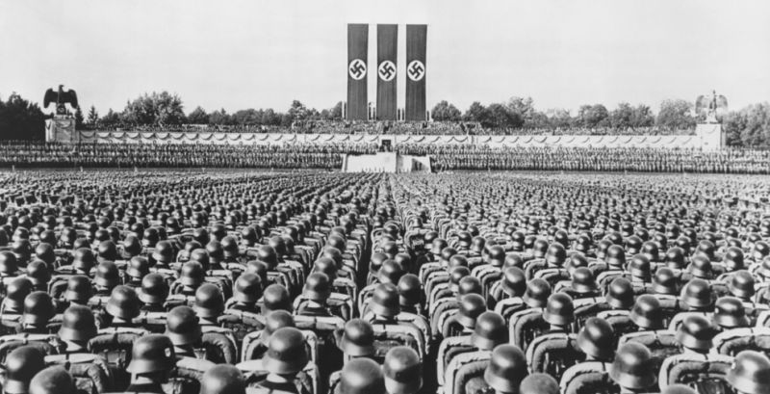
NECESIDAD DE LA FILOSOFÍA
FILOSOFÍA Y PODER
A lo largo de la historia el poder establecido (político/económico…) siempre ha pretendido dirigir la vida de los ciudadanos.
Para ello se ha servido de la ideología –que siempre ha tratado de manipular- y, llegado el caso, de la fuerza.
En el mundo actual, el intento del poder por dirigir la vida de los ciudadanos es tan grande como en cualquier otra época histórica, con medios incluso más sofisticados (prensa, radio, televisión, internet…)
La filosofía puede servir para desmontar y ver el efecto manipulador de la ideología que los diversos poderes (económicos, políticos…) pueden estar intentando inculcar a los ciudadanos.

Slide 19
ACTIVIDADES
Libro PRÁCTICA: Página 010: Actividad 5 (+4)
Página 013: DOS TIPOS DE VERDAD: Actividades 1-5.
Página 015: Actividades 1 y 2
*Video: Filosofía en 8 bits: ¿Ciencia=Verdad?

